Slide 1

4 класс
МАУ «Школа искусств»
Урок компьютерной графики
преподаватель
Новосад Елена Георгиевна
Графический редактор CorelDraw

Slide 2
Тема : «Ш
рифтовая
композиция»
Цель урока: Знакомство с видами шрифтов,
их художественными обликами,
с понятием шрифтовой композицией текста,
её особенностями и правилами составления.

Slide 3
Шрифт
- графический рисунок начертания букв
и знаков, составляющих единую стилистическую и композиционную систему, набор символов определенного размера и рисунка.
Шрифтовая композиция
- это гармоническое сочетание пропорций отдельных букв, слов и всего предложения по отношению к заданному формату
Тема:
«Шрифтовая композиция»

Slide 4

Категории шрифтов
Шрифт с засечками
Как следует из его названия, характеризуется тем, что его символы имеют на концах маленькие засечки.
Для мелкого текста шрифт с засечками считается удобнее, так как глазам человека быстрее и проще распознавать символы с засечками.
Поэтому, для обычного текста (газетного или книжного) больше подходят шрифты с засечками.
Тема:
«Шрифтовая композиция»

Slide 5

Категории шрифтов
Рубленый шрифт
В рубленом шрифте нет «завершающих маленьких засечек».
Рубленые шрифты чаще используются при оформлении заголовков, табличных материалов ,
при подготовке рекламной продукции.
Тема:
«Шрифтовая композиция»

Slide 6
Все шрифты отличаются гарнитурой.
Группа шрифтов разных видов и кеглей (размеров),
имеющих одинаковое начертание, единый стиль и
оформление, называется
гарнитурой
Тема:
«Шрифтовая композиция»

Slide 7

Характеристики шрифтов
начертание: прямой, курсивный;
насыщенность: светлый, полужирный, жирный (отношение
толщины штриха к ширине внутри буквенного просвета);
ширина: нормальный, узкий, широкий, шрифт
фиксированной ширины;
размер (кегль) в пунктах (1 пункт = 1/72 дюйма);
Тема:
«Шрифтовая композиция»

Slide 8
Художественный облик шрифтов
  Декоративный.
  Динамичный. Используют для оформления объявлений о спортивных
соревнованиях, о туристических походах, приглашениях на вечер.
  • Изящный. Римский капитальный, антиква, академический шрифты (используются для литературных и искусствоведческих текстов, оформления архитектурных проектов, написания текстов на мемориальных досках).
  • Курсив. Применяется для написания текстов почётных грамот, поздравительных адресов, поздравлений и приглашений.
  • Монументальный. Рубленый плакатный, брусковый шрифт и гротеск (применяется для написания лозунгов, плакатов, транспарантов).
  • Свободный.
  • Строгий. Применяется на диаграммах, схемах, графиках, технических и производственных плакатах, указателях.
  • Фольклорный (украинский, арабский и т. д.).
Тема:
«Шрифтовая композиция»

Slide 9
Включение шрифта в изобразительную композицию - очень частая и совсем непростая задача.
Шрифт - это очень своеобразное искусство.
Любая надпись имеет определенную динамику и последовательность.
Это делает композицию шрифта с изображением очень специфичной.
Тема:
«Шрифтовая композиция»

Slide 10
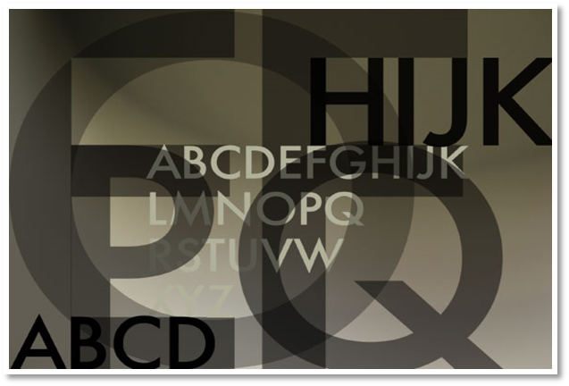
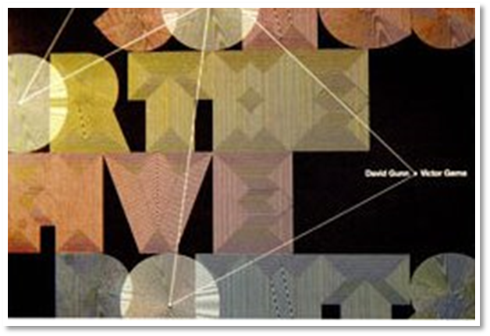

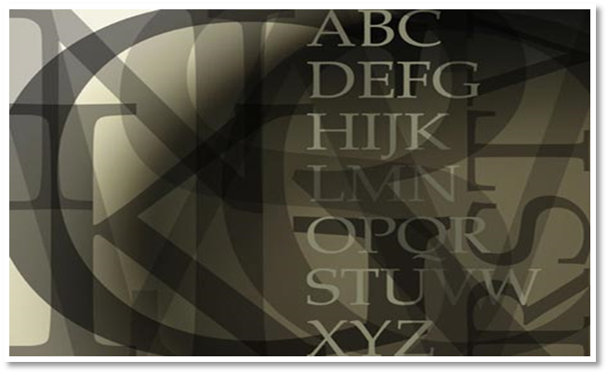
Примеры шрифтовых композиций
Тема:
«Шрифтовая композиция»

Slide 11


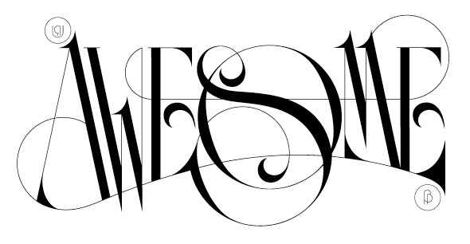
Тема:
«Шрифтовая композиция»

Slide 12

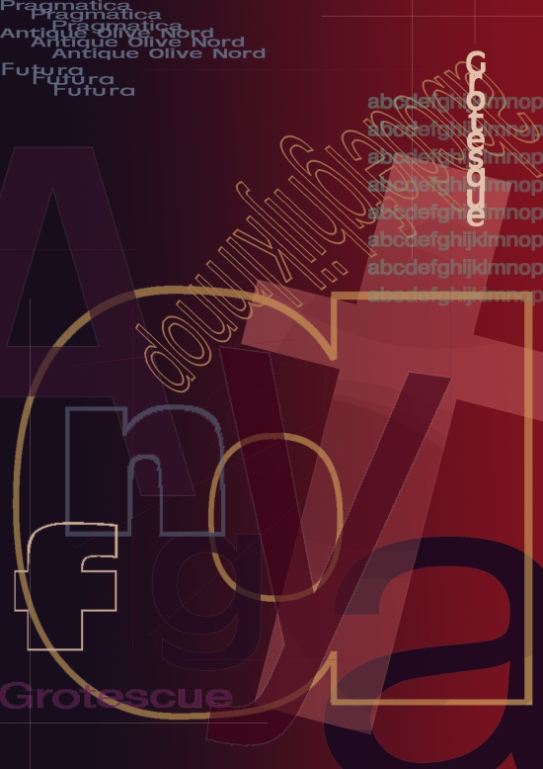
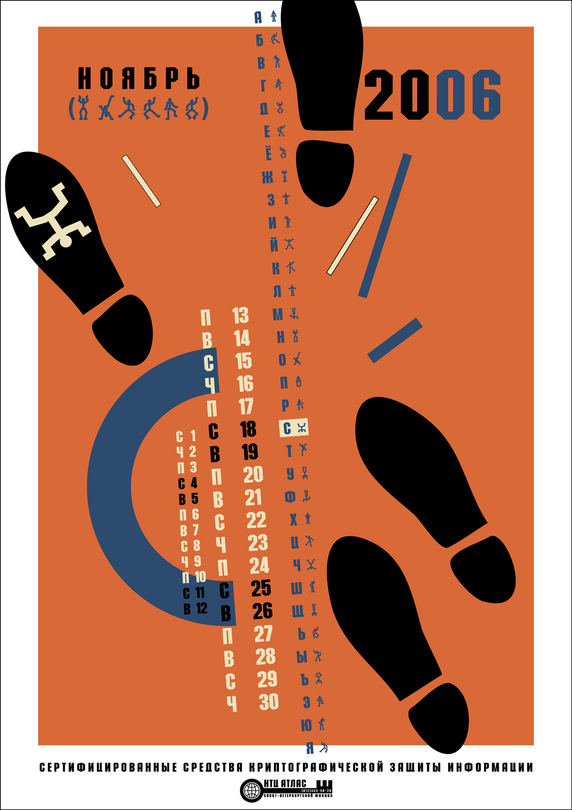

Тема
Шрифтовая композиция

Slide 13
Искусство шрифтовой композиции отличается от большинства видов декоративного и изобразительного искусства.
Между тем эти искусства постоянно сталкиваются, соединяются в композициях синтетического характера, где шрифт, орнамент и предметное изображение оказываются частями одного целого, живут вместе и не мешают друг другу.
Тема
Шрифтовая композиция

Slide 14




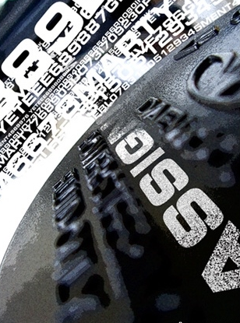
Тема
Шрифтовая композиция

Slide 15
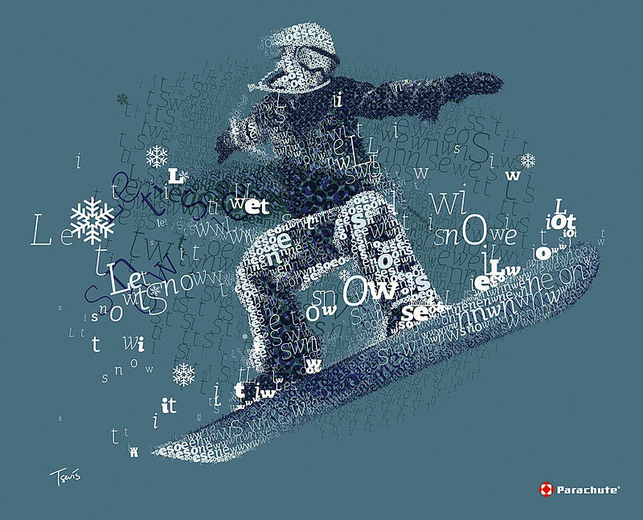
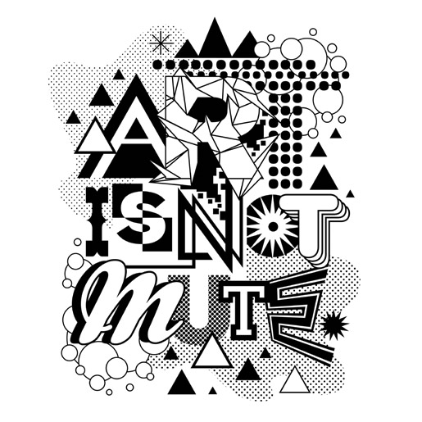


Тема
Шрифтовая композиция

Slide 16






Тема:
«Шрифтовая композиция»

Slide 17






















Схемы расположения текста
Симметричная
Блочная
Флажковая
Тема:
«Шрифтовая композиция»

Slide 18
При составлении шрифтовой композиции
учитывается:
Шрифт (выбирается от характера оформляемого объекта);
Масштабность (в зависимости от места расположения текста);
Насыщенность (светлый, полужирный, жирный);
Художественный облик (цветовое решение);
Рекомендации :
Не используйте более двух шрифтов из разных групп;
Выделяйте, акцентируйте более значимое (насыщенность)
Тема:
«Шрифтовая композиция»

Slide 19
Схемы расположения текста для практикума
(раздаточный материал)
Симметричная
Блочная
Флажковая
«Золотая осень»
«Зимняя сказка»
«Туристический слёт»
Тема
Шрифтовая композиция

Slide 20




Примеры выполнения шрифтовой композиции
Симметричная
Блочная
Флажковая
«Золотая осень»
«Зимняя сказка»
«Туристический слёт»
Тема:
«Шрифтовая композиция»

Slide 21


4 класс
Творческие работы учащихся
Землянская Вероника
Ивлева Александра
Тема:
«Шрифтовая композиция»

Slide 22

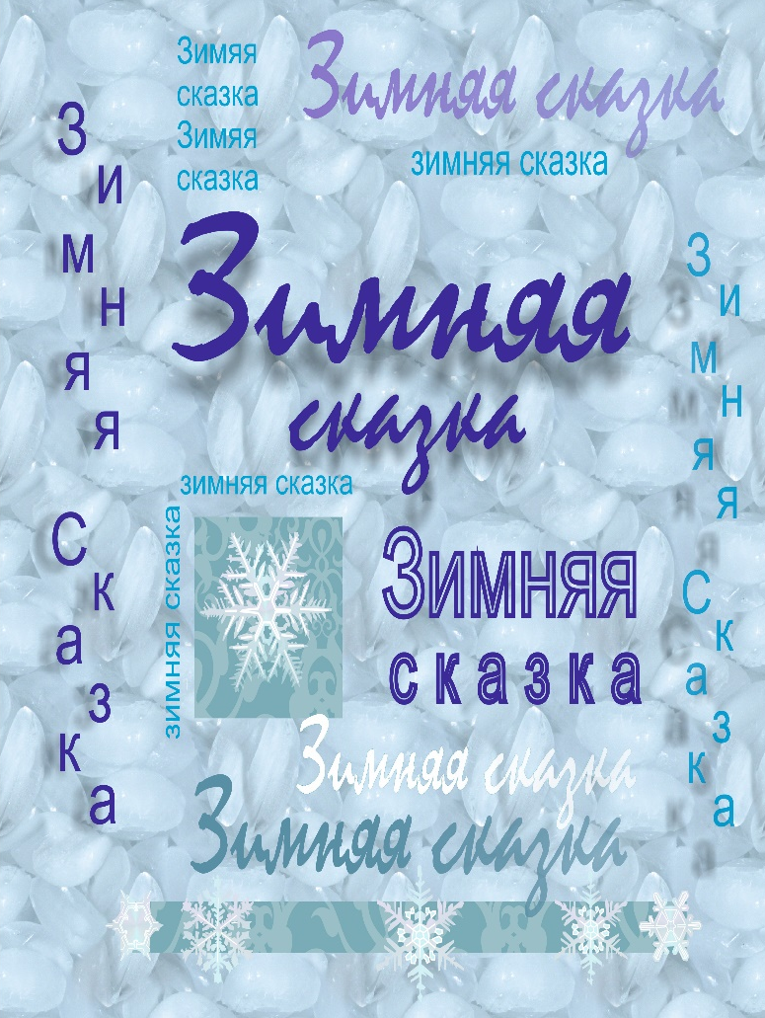
4 класс
Работы учащихся
Хара Анна
Манохина Елена
Тема
Шрифтовая композиция

Slide 23


4 класс
Работы учащихся
Батыршина Снежана
Артамонова Анастасия
Тема:
«Шрифтовая композиция»

Slide 24

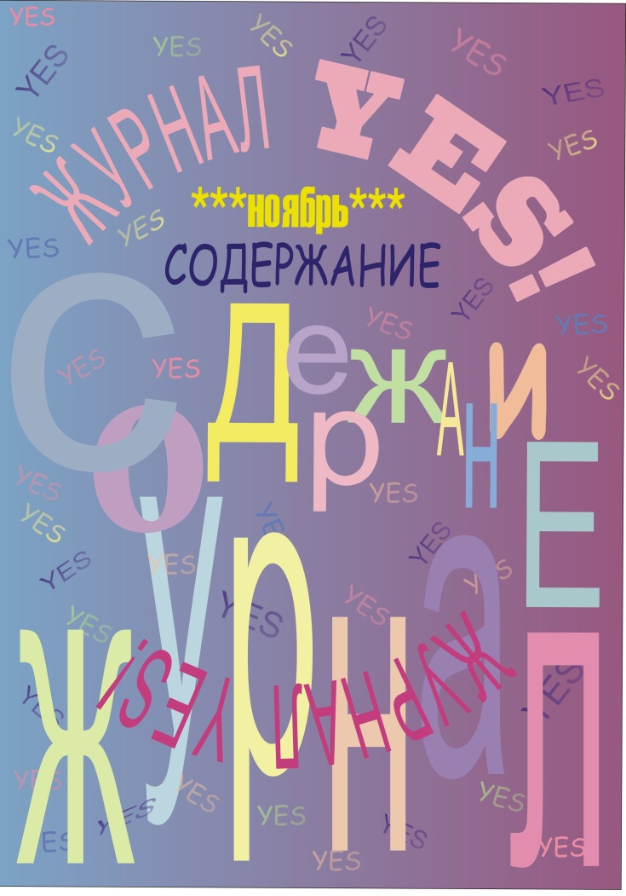
4 класс
Работы учащихся
Усатый Даниил
Олейникова Кристина
Тема
Шрифтовая композиция

Slide 25
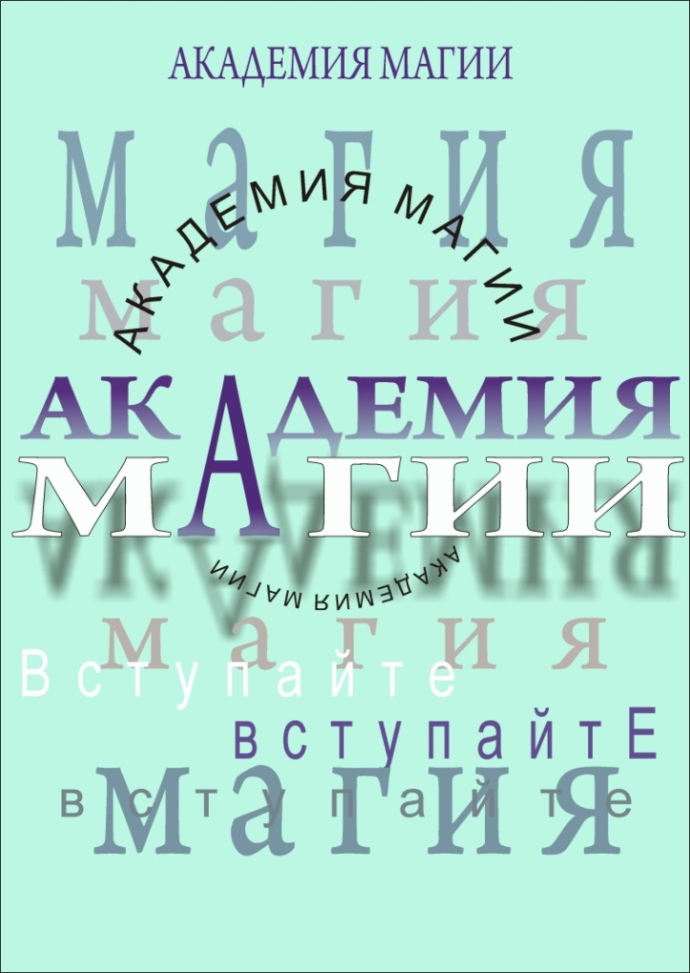

4 класс
Работы учащихся
Лобанова Валерия
Кузьменкина Елизавета
Тема:
«Шрифтовая композиция»

